Slide 1
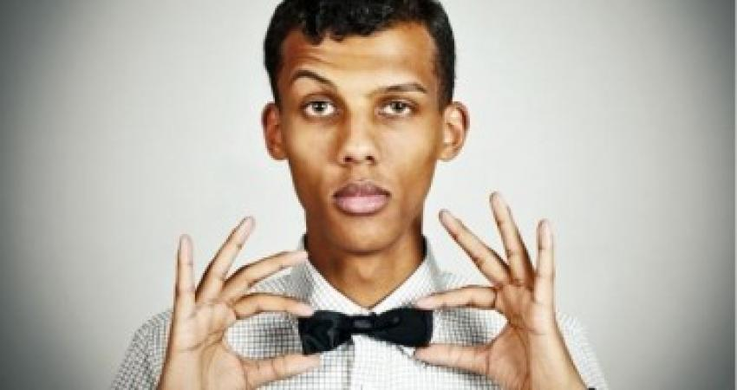
Stromae « Formidable »
Les mots familiers

Slide 2

Des synonymes de l’adjectif « formidable » ?

Slide 3
Draguer une fille / un garçon
Séduire
S’emballer pour quelqu’un
S’attacher à quelqu’un
Je ne me sentais pas bien
J’étais minable
Il est bourré
Il a trop bu

Slide 4
Un gamin
Un enfant
Larguer quelqu’un
Laisser tomber quelqu’un
Un mec
Un jeune homme
Être chiant(e)
Être désagréable

Slide 5
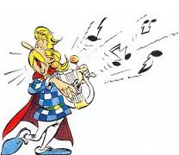
Qui se souvient du refrain ?!

